Slide 1
第36讲
世界殖民体系的瓦解与新兴国家的发展
课标解读：要考什么？
了解殖民体系崩溃的原因和过程；了解第三世界国家的变化，认识其发展中的成就与问题。
复习主线：现代化的成就——现代化的问题——现代化的改革

Slide 2
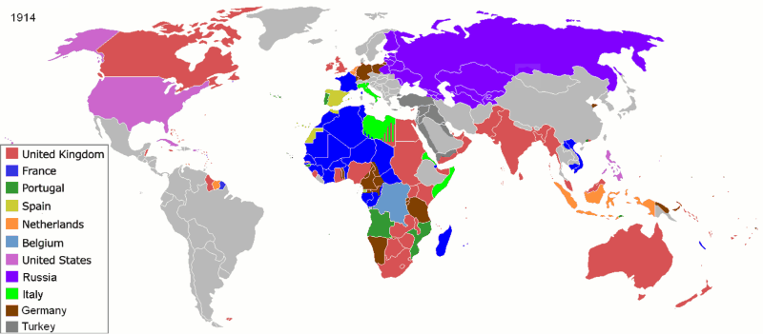
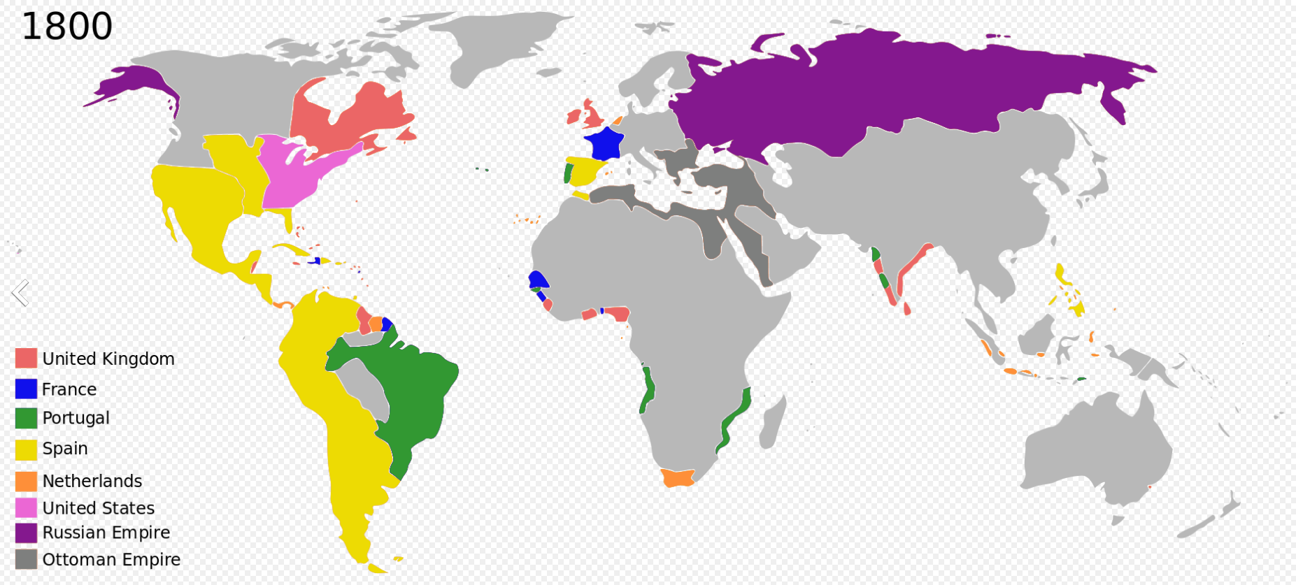
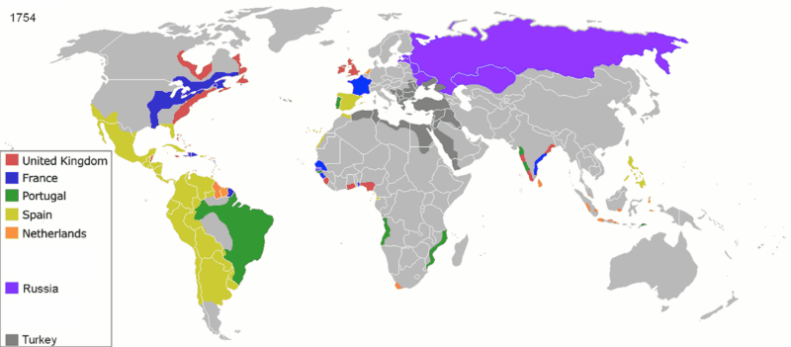
世界殖民体系
世界殖民体系是指欧美资本主义列强压迫、奴役亚洲、非洲、拉丁美洲，变其为殖民地、半殖民地和附庸国所形成的体系。
1914
世界殖民体系的形成过程
时间 | 阶段 | 手段 | 结果
新航路开辟 | 资本主义原始积累时期 | 暴力掠夺 | 资本主义殖民体系开始形成
第一次工业革命 | 自由资本主义时期 | 商品输出 | 资本主义殖民体系基本形成
第二次工业革命 | 垄断资本主义阶段 | 资本输出 | 资本主义殖民体系最终形成
1754
殖民体系开始瓦解的历史潮流20世纪初就开始了。但是只有到了第二次世界大战之后才形成势不可挡的洪流。它首先在亚洲出现高潮。接着转向非洲和拉丁美洲，一浪高过一浪，殖民体系的堤坝一块块塌落。
—— 吴于廑 齐世荣《世界史·现代史编》下卷

Slide 3
【考情扫描】
时间 | 全国卷 | 地方卷
2020 | 【Ⅰ】35.二战后发展中国家面临的挑战
2021 | 【乙】29.中国共产党领导无产阶级革命 | 湖北卷.16世界殖民体系的崩溃
2022 | 【乙】46.非洲殖民体系的崩溃 | 海南卷.9.发展中国家的成就； 辽宁卷·16.新兴国家的发展； 山东卷.8.发展中国家的成就
命题趋势：主要以选择题形成考查二战后初期亚非拉民族独立运动的特点及对世界历史发展的影响；通过历史解释考查经济全球化下发展中国家面临的挑战与应对策略。

Slide 4
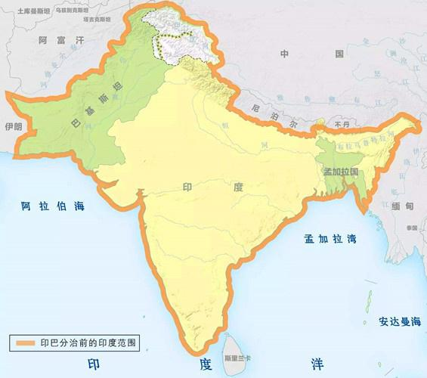
一、世界殖民体系的崩溃
1.原因：美苏支持民族独立；殖民
国家衰落；亚非拉经济发展和民族
民主意识增强。
2.亚洲国家独立：
⑴日本战败：中国收复了台湾，朝鲜、印尼、老挝、菲律宾等国家独立。
⑵印巴分治：1947年，英国同意印度独立。印度尼赫鲁、巴基斯坦真纳。

Slide 5
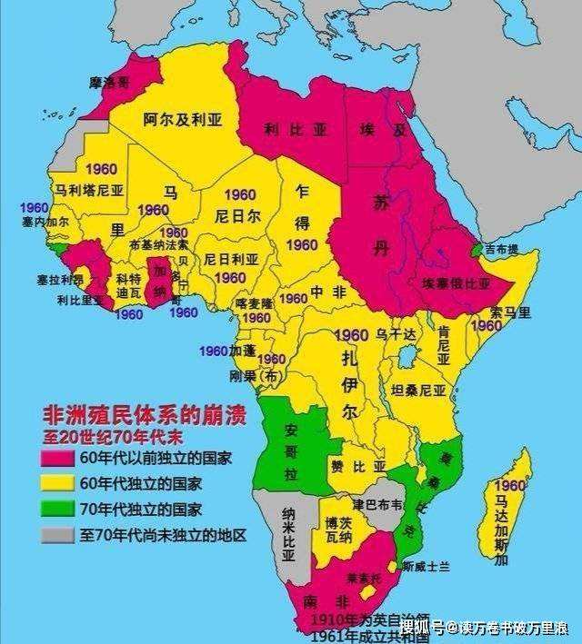
一、世界殖民体系的崩溃
3.非洲独立浪潮：
⑴埃及：1952年，成立共和国。1956年，纳赛尔宣布收回苏伊士运河主权。
⑵非洲年：1960年有17个非洲国家独立，这一年被称为“非洲年”。
⑶阿尔及利亚：1962年，法国总统戴高乐签署《埃维昂协议》，承认阿尔及利亚独立。
⑷非洲殖民体系瓦解：到20世纪60年代末，非洲的独立国家达41个。

Slide 6
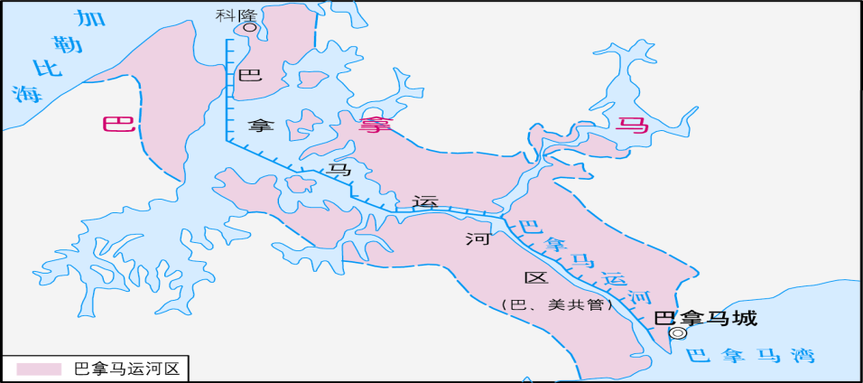
一、世界殖民体系的崩溃
4.拉丁美洲反帝斗争：
⑴古巴：1959年，卡斯特罗革命；
1961年，宣布古巴是社会主义国家。
⑵巴拿马：1999年，从美国手中收回了巴拿马运河区的全部主权。
5.世界殖民体系的崩溃：
1945年至1991年，有90多个国家独立。
古巴共和国
（The Republic of Cuba）
巴拿马运河（Panama Canal）示意图

Slide 7
二战后世界殖民体系崩溃的的影响
积极：
①实现了亚非拉民族独立,第三世界崛起；
②冲击了两极格局，推动了世界多极化发展趋势；
③有利于建立公正、合理的国际政治经济新秩序； ④有利于促进世界的和平与发展。
局限：
①并没有与原有的殖民体系彻底分裂，没有瓦解西方国家在全球经济秩序中的主导地位；
②不合理的国际经济政治秩序宁然存在；
③政治权力更多的只是在大量接受西方教育的精英之间流转。

Slide 8
亚非拉民族独立的特点
★时间长：持续半个世纪；
★范围广：并且不断向纵深发展。
★建立了社会主义和民族主义两类国家体系。
★大多数国家通过和平斗争方式取得了独立。
★多数国家独立后仍与原宗主国保持着密切的经济、政治和军事联系。
★战后的民族解放斗争具有互相支持、互相援助的特点。
★影响显著：摧毁了世界殖民体系，第三世界崛起，推动了多极化趋势，有利于推动国际关系民主化。

Slide 9
二、发展中国家的成就
1.发展中国家经济发展特点：
⑴发展:以经济独立作为首要目标；国有和计划；六七十年代，一些国家高速发展。
⑵问题:自身经济结构问题，发达国家贸易保护主义，发展道路充满挑战。
2.亚洲：
⑴亚洲四小龙：新加坡、韩国与中国的台湾、香港地区发展迅速。
⑵海湾产油国：沙特阿拉伯、科威特等出现了“石油繁荣”。
亚洲部分国家和地区与全球人均GDP比较（美元）
年份 | 科威特 | 沙特阿拉伯 | 中国香港 | 新加坡 | 中国台湾 | 韩国 | 全球
1960 | 3860 | 777 | 429 | 428 | 163 | 158 | 459
1980 | 20,924 | 16,977 | 5700 | 4928 | 2389 | 1715 | 2556

Slide 10
二、发展中国家的成就
非洲与全球人均GDP比较（美元）
3.非洲：增长相对缓慢，很不平衡。
4.拉丁美洲：
⑴措施：发展民族工业，积极促进国
家之间的经济合作。
⑵成果：巴西、墨西哥、阿根廷等国
基本实现工业化，达到中等收入国家水平。
年份 | 非洲 | 全球
1960 | 114 | 459
1970 | 216 | 813
1980 | 744 | 2556
1990 | 496 | 4314
拉丁美洲部分国家与全球人均GDP比较（美元）
年份 | 委内瑞拉 | 乌拉圭 | 墨西哥 | 阿根廷 | 巴西 | 全球
1960 | 955 | 489 | 345 | 850 | 235 | 459
1980 | 3893 | 3485 | 3027 | 2758 | 1966 | 2556

Slide 11
三、发展中国家面临的挑战
1.经济困境：
⑴亚洲：一些国家过分依赖国际资本和国际市场，风险大；金融危机。
⑵拉丁美洲：过于依赖出口贸易和外资；外债危机。
⑶非洲：发展最不平衡、贫困人口比重大。
2.外部问题：不平等的国际经济旧秩序；边界和民族等矛盾。
3.内部问题：政策失误、人口过快增长、社会两极分化、贪污腐败等。
4.应对措施：调整经济结构；健全金融体系监管；成立经济合作组织，共同谋求发展。
针对发展中国家面临的问题与挑战具有怎样的启示？
①建立公正合理的国际经济新秩序。
②坚持独立自主，自力更生。
③正确处理发展与稳定的关系，合理解决地区与民族冲突。

Slide 12
三、发展中国家面临的挑战
在发展过程中，发展中国家仍面临着一系列问题和挑战，发展之路任重道远。但在经济全球化的大格局中，只要发展中国家坚持推行正确的发展战略，努力构建人类命运同体，一定能够更加繁荣富强。
民族复兴之路必然会实现
中国制造2025
两个一百年奋斗目标
沙特愿景2030
肯尼亚《2030远景规划》

Slide 13
发展中国家
发展中国家，又称“第三世界”，是指原来的殖民地半殖民地国家取得独立后建立的拥有完整主权的新兴民族国家。
基本特征：
从历史上看：第三世界国家基本上都是由殖民地半殖民地演化而来的。
从经济上看：第三世界国家大多数是贫困落后的发展中国家，都具有发展民族经济的强烈愿望，大多反对不合理的国际经济旧秩序。
从政治上看：第三世界国家都不同程度地受到帝国主义、霸权主义的威胁、干涉、控制或侵略，大都奉行独立自主或不结盟政策，反对大国霸权主义和强权政治，要求建立国际政治新秩序。

Slide 14
国际经济旧秩序
国际经济旧秩序是建立在旧的国际分工、不等价交换、国际金融垄断资本基础上的不公平、不合理的国际经济关系体系，是资本主义生产方式的产物，资本主义进入垄断阶段后形成。
主要特征：以不合理分工为基础的国际生产体系，以不等价交换为特征的国际贸易体系，以国际垄断资本占据支配地位的国际金融体系，以及受少数发达国家控制的国际经济机构，即资本主义在国际生产和流通领域里的垄断 。
国际政治经济新秩序：和平、平等、尊重、协商、合作、共赢

Slide 15
发展中国家文化的多元化
1.印度:西方文化与传统文化并存
⑴制度文化:学习英国，中央与地方分享权力，宗教与政治分离。
⑵精神文化:崇尚甘地思想，尊重宗教信仰的多样性。
⑶社会文化:种姓因素等仍然影响着政治与社会生活。
2.新加坡和韩国:儒家文化与西方文化相结合：
⑴发扬儒家文化:如宽容和谐、重视教育、社会为先、吃苦耐劳、勤俭等。
⑵吸收西方文化:如科学技术、管理知识、竞争意识、高效率作风等。
3.埃及:具有非洲特点的阿拉伯文化，并带有欧洲和西亚等地文化元素
⑴宗教:伊斯兰教为官方宗教，少数人信仰基督教等其他宗教。
⑵语言:阿拉伯语为官方语言，但英语和法语也被广泛使用。
⑶文化遗产:古埃及留下的诸多名胜古迹成为埃及乃至世界的文化遗产。

Slide 16
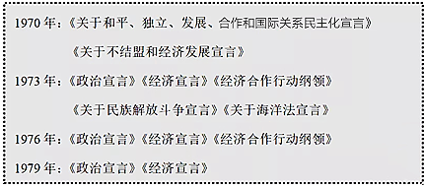
（2021·山东高考）如图是20世纪70年代历次不结盟国家和政府首脑会议发表的主要文件。它们反映出不结盟运动发展的目标是（ ）
A．实现第三世界的经济合作 B．建立国际政治经济新秩序
C．维护亚非拉国家民族独立 D．构建政治经济一体化组织
B

Slide 17
（2021·湖北高考）1960 年，尼日利亚作家阿契贝发表小说《动荡》。小说主人公奥比在伦敦街头遇到可以用本部族语言交流的尼日利亚人时感到高兴，为与不同部族的尼日利亚人只能用宗主国语言英语交流而感到羞耻。作者通过该情节表达了对于（ ）
A．民族文化认同的忧虑 B．殖民经济霸权的批判
C．国家日渐开放的欣慰 D．大国政治对抗的不满
A

Slide 18
（2020·全国高考Ⅲ卷）1964年，主要由亚非拉国家组成的七十七国集团成立。在1975-2006年联合国决议中，围绕着裁军和国际安全议题，七十七国集团成员的意见基本一致。这种状况
A．确立了世界多极化的格局
B．维护了发展中国家的共同利益
C．遏制了战后全世界范围内的军备竞赛
D．改变了发达国家主导国际政治的局面
B

Slide 19
（2020·海南高考）20世纪70年代以前，拉美各国外交政策的意识形态一直很浓。70年代，拉美大多数国家承认国际关系中的多种意识形态，主张不同社会政治制度国家和平共处，开展“多元外交”。这一变化
A．顺应了世界政治格局多极化趋势
B．推动了亚非拉国家不结盟运动正式形成
C．表明了“一超多强”局面的出现
D．旨在应对欧盟国际地位提高带来的挑战
A

Slide 20
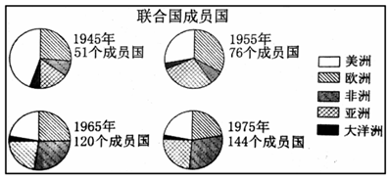
（2018·全国高考Ⅰ卷） 下图反映了1945—1975年间联合国成员国的变化情况，这表明
A．第三世界发展壮大
B．欧共体的成员增加
C．世界贸易范围明显扩大
D．经济区域化的趋势加强
A

Slide 21
（2016·全国高考Ⅰ卷）推动表1所列国际组织出现的主要因素是
A．发达国家经济高速增长造成的资源紧缺
B．新兴独立国家应对不利的国际经济秩序
C．经济全球化开始扩展到生产领域
D．经济区域集团化取得显著成就
成立时间 | 名称
1955 | 国际茶叶委员会
1960 | 石油输出国组织
1962 | 可可生产者联盟
1970 | 天然橡胶生产者协会
B

